Slide 1
2D Multiplayer OyuN
Programlama II
Ahmet Faruk Alkan 170420044
Amro Tulimat 170420924

Slide 2

TAnım

Slide 3
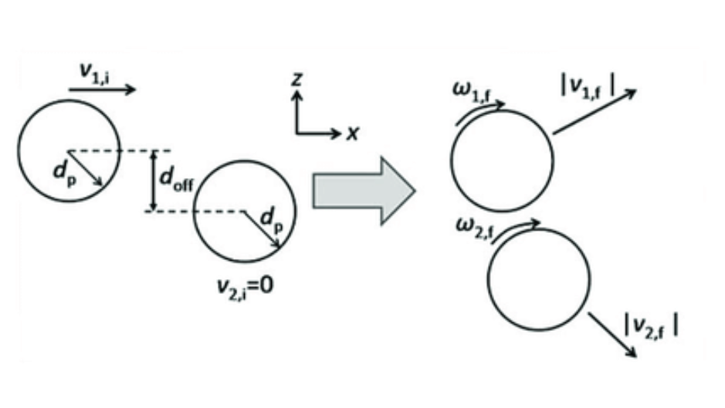
2D Multiplayer OyuN
Python dilinde yazılmış
Çok oyunculu 2D bir futbol oyunu
Grafik üzerinde inşa edilmiş
Fizik tabanlı

Slide 4
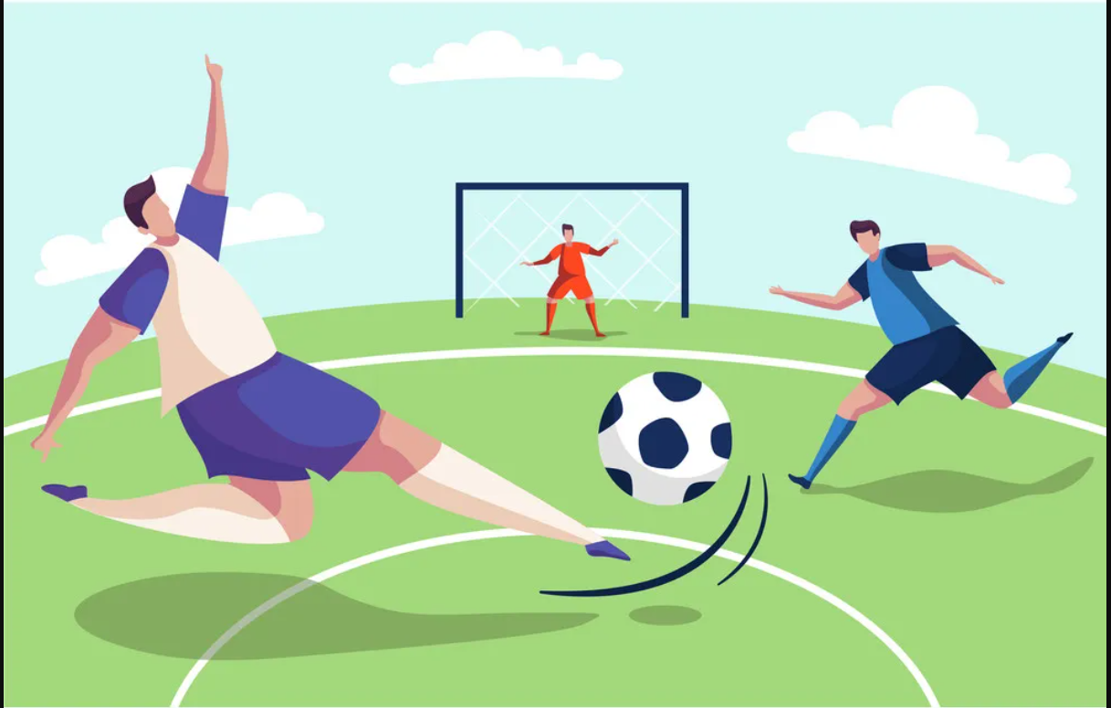
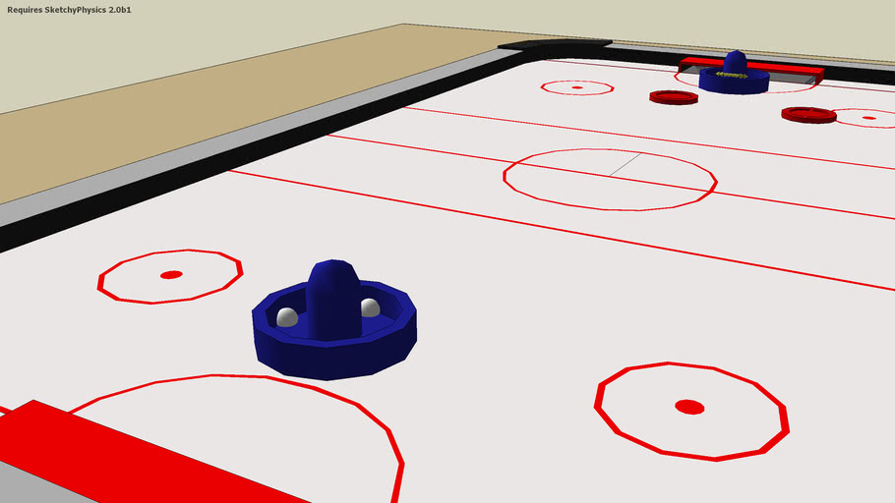
gerçek hayattan örnek
Football
Futbol sporundan esinlenmiştir.
Air Hockey
Hava hokeyi oyununa benzer şekilde bir alan içerisinde bir top ve 2 oyuncudan oluşan bir oyun.

Slide 5
Kütüphaneler
Pygame
Math
Tkinter
Thereading

Slide 6
Pygame Kütüphanesi
Pygame Arayüzü
Png dosyalarını oyuna ekleme
Klavyeden tuş girişlerini okuma
Grafiksel Çizimler
Math Kütüphanesi
Oyun içi fizik mekanikler için hesaplama
(Çarpışma, dokunma, vuruş, hız, mesafe vb.)

Slide 7
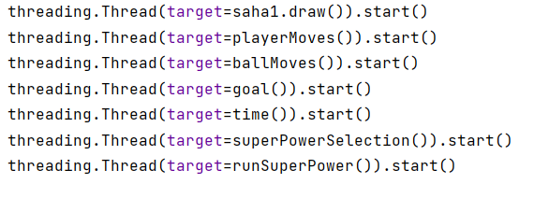
Threading Kütüphanesi
Oyun içi fonksiyonları eş zamanlı bir şekilde çalışmasını sağlama

Slide 8
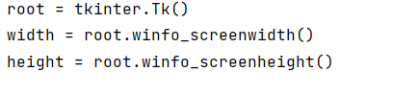
Tkinter Kütüphanesi
Ekran boyutunu hesaplayarak oyun penceresini hesaplanan boyuta göre açma

Slide 9
Giriş Ekranı

Slide 10
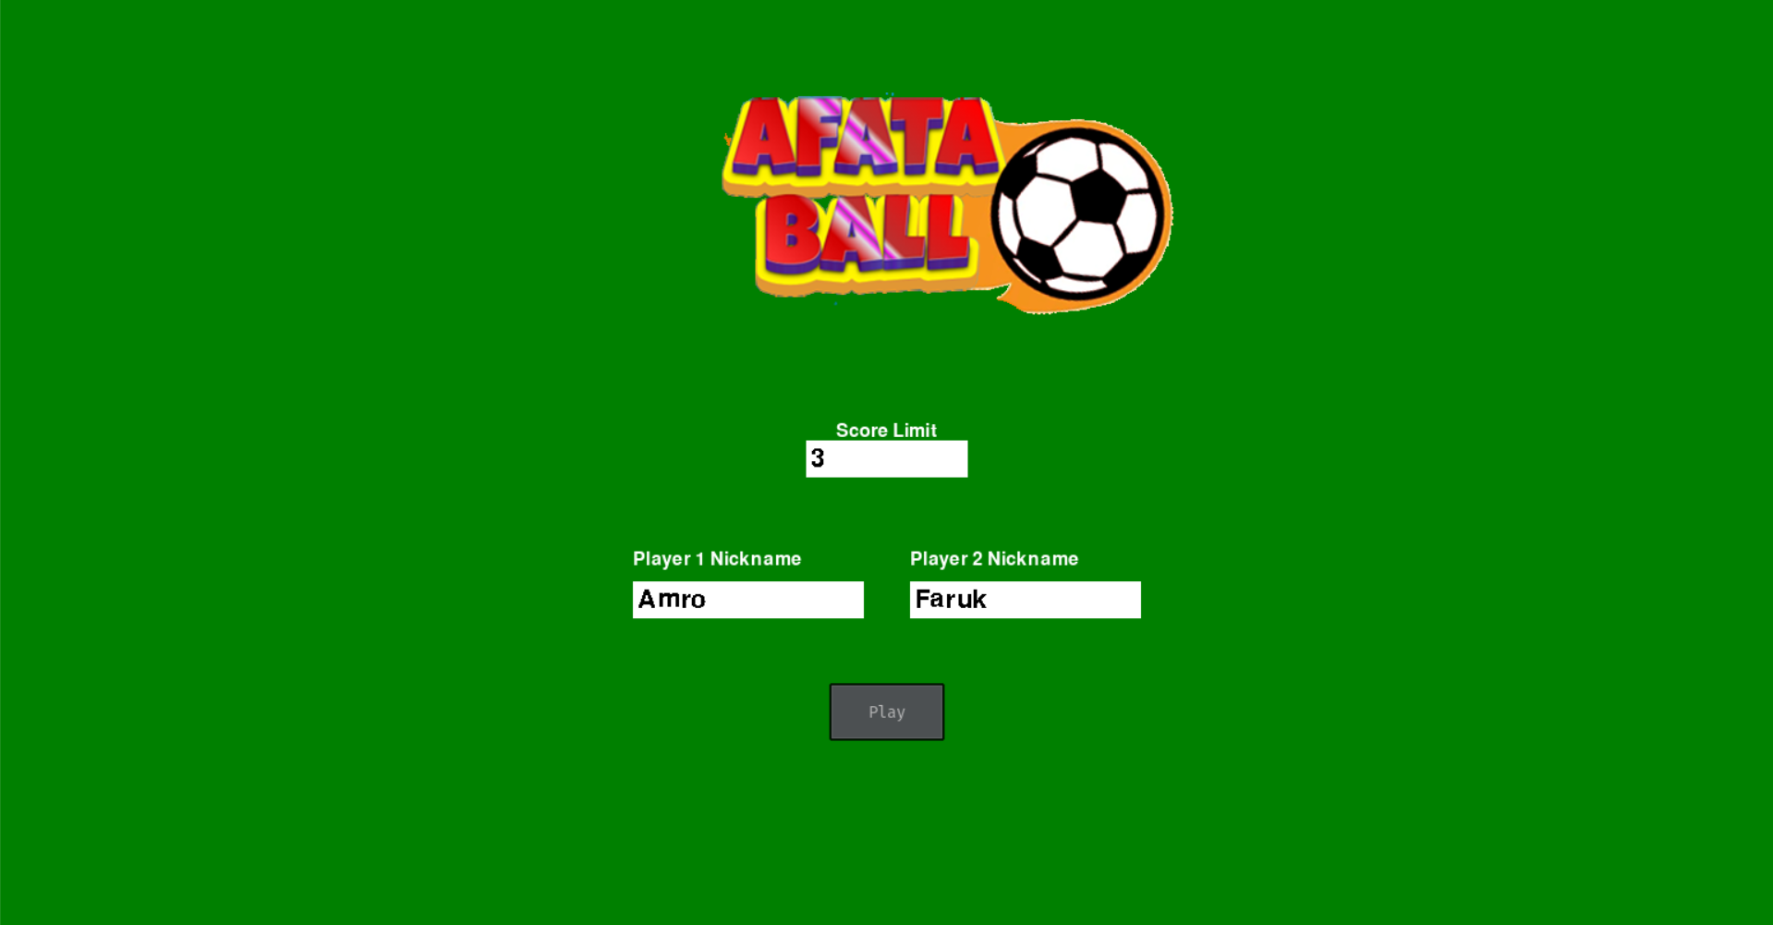
Giriş Ekranı

Slide 11
Giriş Ekranı
Ekran görüntüsü
Giriş ekranının en üstünde oyunun logosu bulunmakta.
Logonun altında kullanıcıdan oyunun kaçta bitmesini istediği sorulur. Eğer kullanıcı bir değer girmezse default olarak oyun 5’te biter.
Kullanıcılar oyunda gözükecekleri isimlerini girer ve butona basarak oyunu başlatır.

Slide 12
mekanik

Slide 13
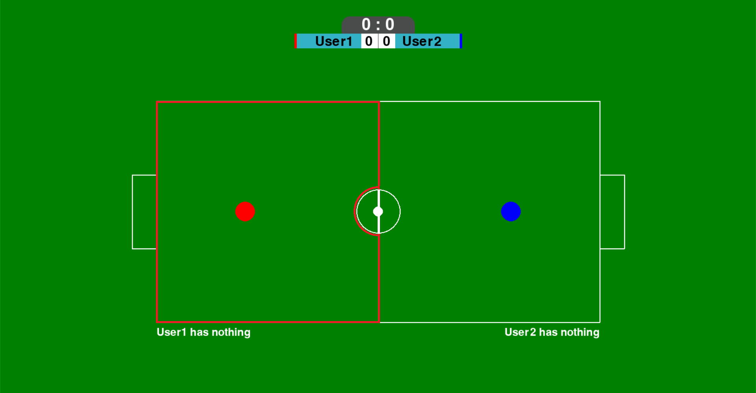
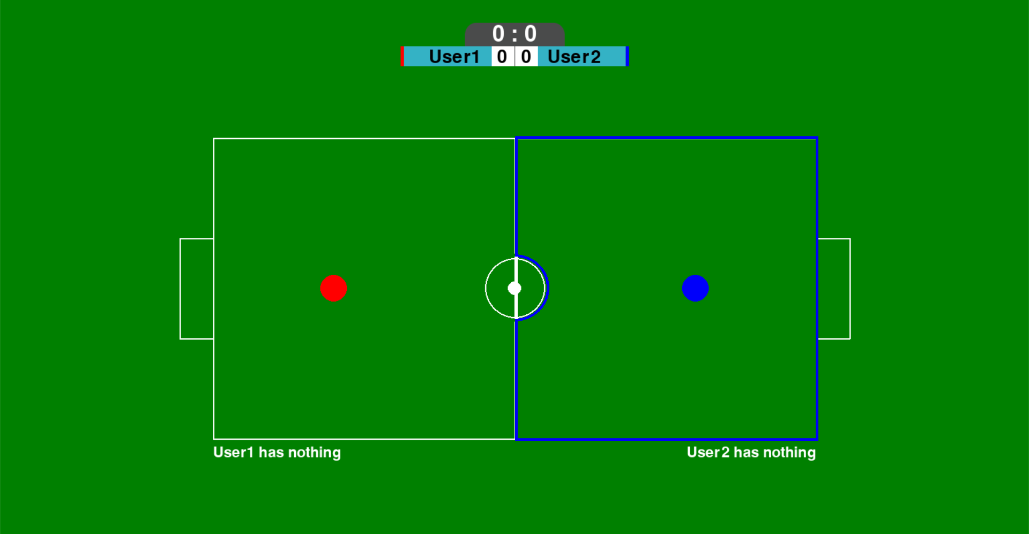
Oyuncu Hareketleri
Santra
Oyun başladığında veya gol olduktan sonra top santrada iken eğer santra vuruşu karşı takımda ise santra vuruşu yapılana kadar kırmızı takım şekil 1’de kırmızı çizgiler ile gösterilen, mavi takım ise şekil 2’de mavi çizgiler ile gösterilen alanın dışına çıkamazlar.
Şekil 1
Şekil 2

Slide 14
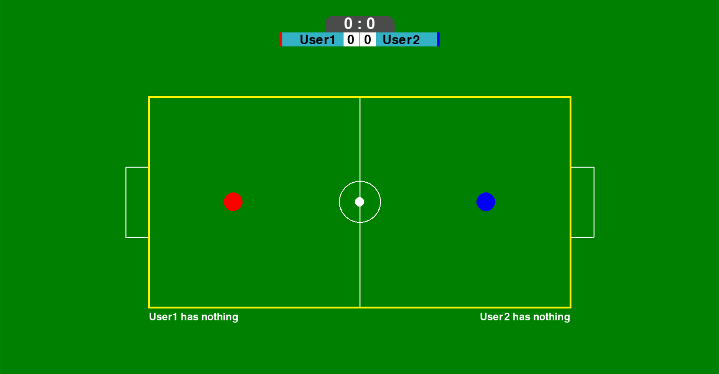
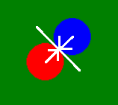
Oyuncu Hareketleri
Saha İçinde Hareket
Oyuncular şekil 3’de sarı çizgiler ile çizilen alanın dışına çıkamazlar.
Şekil 3
Oyuncular Arası Çarpışma
Oyuncular iç içe geçemezler.
Oyuncular birbirlerini itirebilirler.
Şekil 4

Slide 15
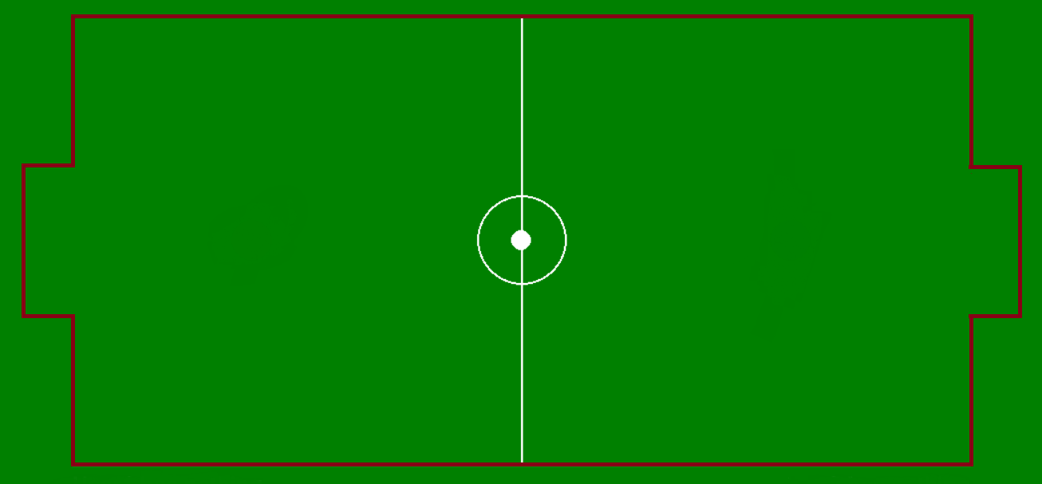
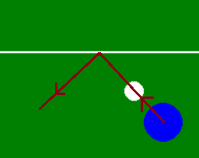
Topun Hareketi
Topun Saha Kenarlarına ÇarpMası
Top, şekil 5’de kahverengi çizgiler ile gösterilen çizgilere çarpar. Eğer top yatay çizgilere çarparsa topun Y eksenindeki hızı (-1) ile, eğer top dikey çizgilere çarparsa topun X eksenindeki hızı (-1) ile çarpılır.
Şekil 5
Şekil 6

Slide 16
Özel Güçler
Ateş Topu
Buz Topu
Kale Küçültme
Rakibin kalesini Büyütme
Oyuncuyu Büyütme
Rakip oyuncuyu küçültme
Durmayan top
Cüce Top
Dev Top

Slide 17
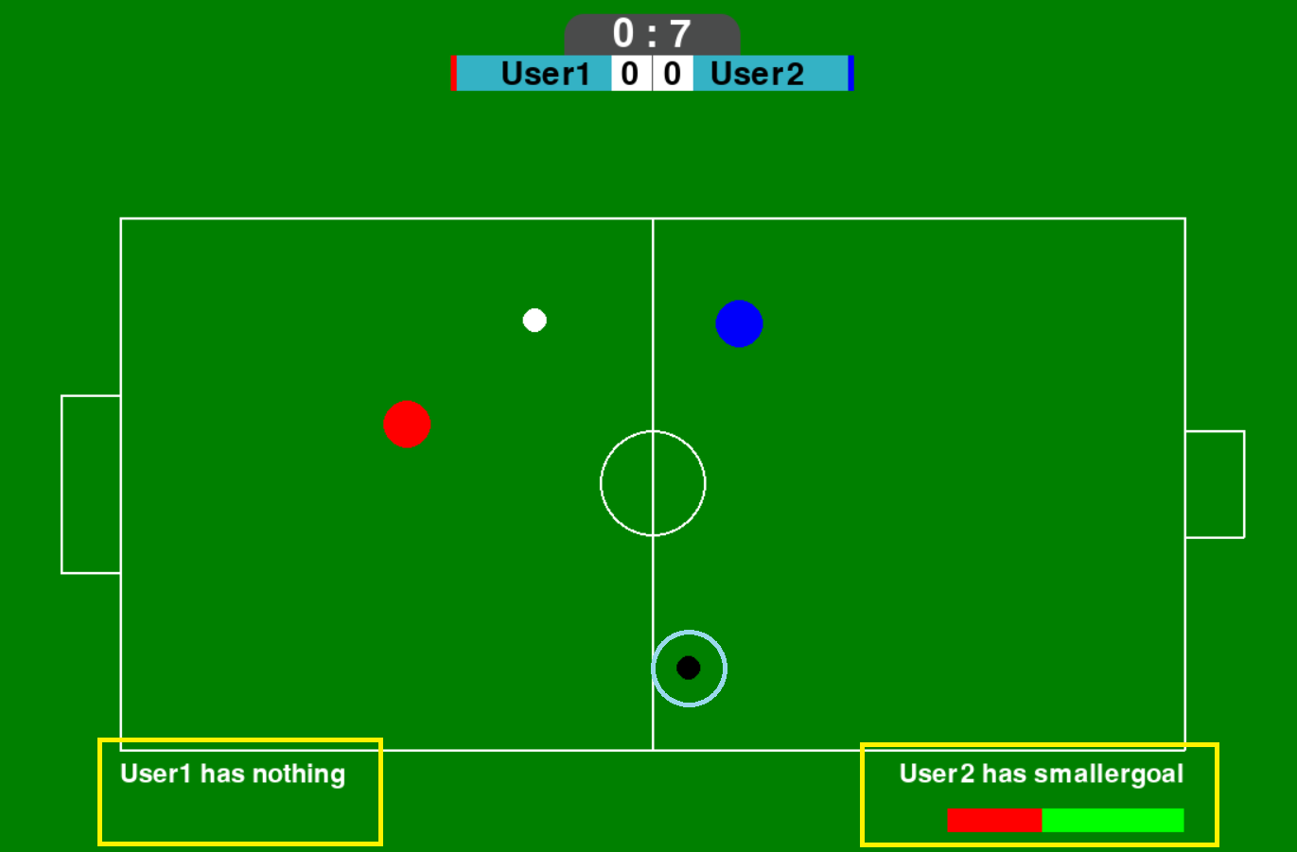
Süper güçler
Süper güçler oyun esnasında 30 saniyede bir sahanın orta üçte birlik kısmında raastgele bir yerde çıkar. Süper güçler üretilirken şekil 7’de mavi çember ile gösterildiği gibi siyah bir daire olarak üretilir. Eğer oyuncu üretilen bu daireye değerse süper gücü almış olur.
Şekil 7

Slide 18
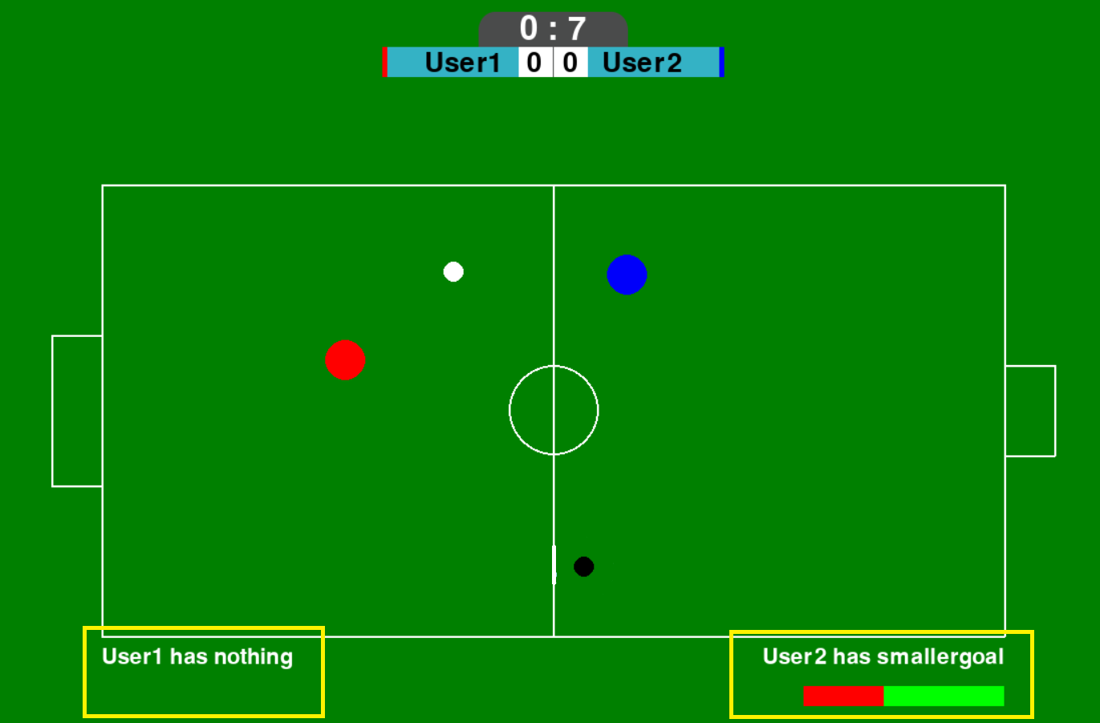
Süper güçler
Eğer bir oyuncu süper güç alırsa şekil 8’de sarı çizgiler ile gösterilmiş alandaki gibi süper gücün ne kadar kaldığını gösteren bir bar oluşur ve barın üstünde oyuncunun hangi özelliği aldığı yazar.
Şekil 8

Slide 19
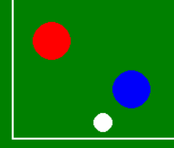
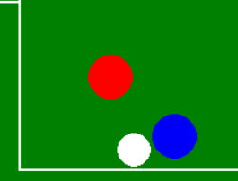
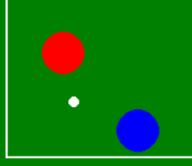
Dev Top
Cüce top
Dev top özelliği ile topun boyutu artar ve bu özellik 20 saniye sürer.
Cüce top özelliği ile topun boyutu azaltır ve bu özellik 20 saniye sürer.

Slide 20
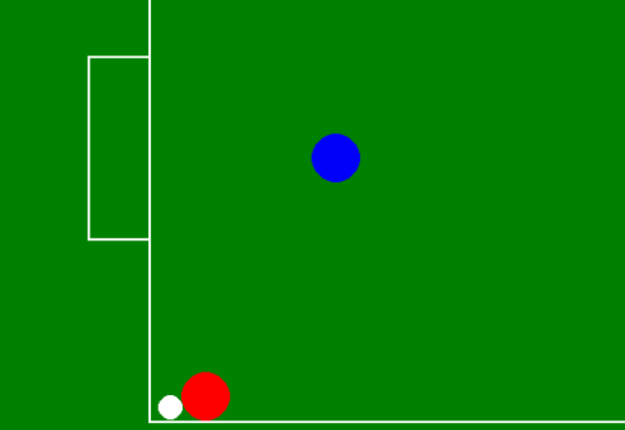
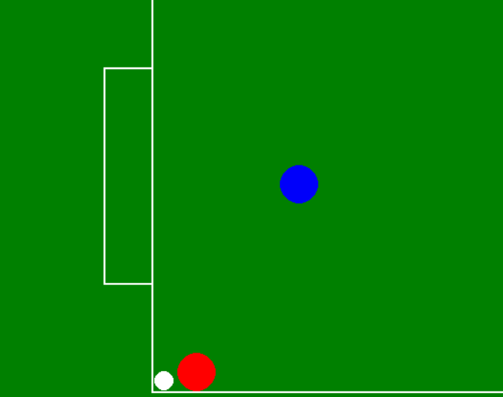
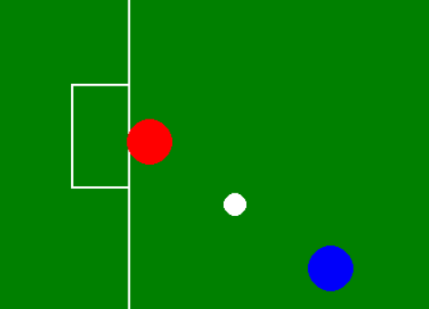
Dev kale
Cüce Kale
Oyuncu dev kale gücünü alınca rakibin kalesi büyür bu halde oyuncu daha kolay gol atabilir. Bu özellik 20 saniye boyunca sürer.
Oyuncu cüce kale gücünü alınca kendi kalesi küçülür bu halde rakip oyuncunun gol atabilmesi zorlaşır. .Bu özellik 20 saniye boyunca sürer..

Slide 21
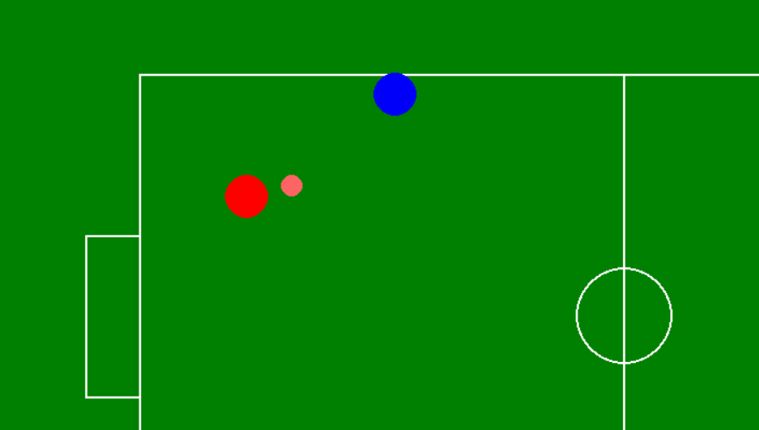
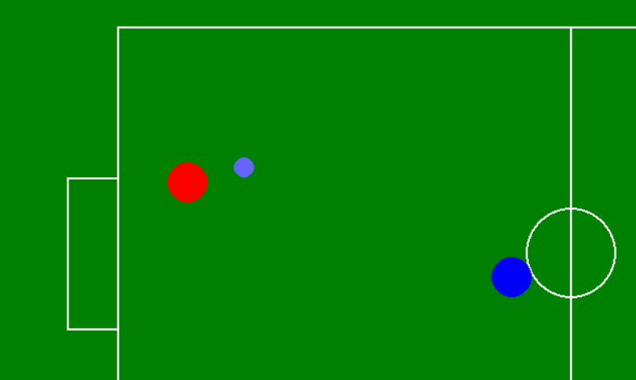
Buz topu
ATEŞ TOPU
Buz topu özelliği alan oyuncu, rakip oyuncunun topa vurmasını engeller. Rakibin oyuncusu topa vurduğunda top sadece kımıldar ama topu normal hızla hareket ettiremez. Bu özellik 7 saniye boyunca sürer.
Ateş topu özelliği alan oyuncu şut attığında top oyuncunun normal şut hızından daha hızlı gider. Bu özellik 10 saniye boyunca sürer.

Slide 22
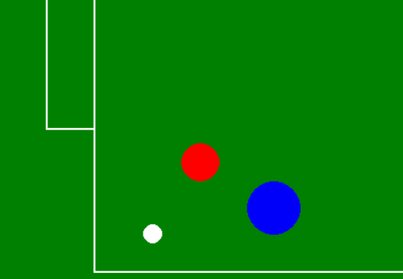
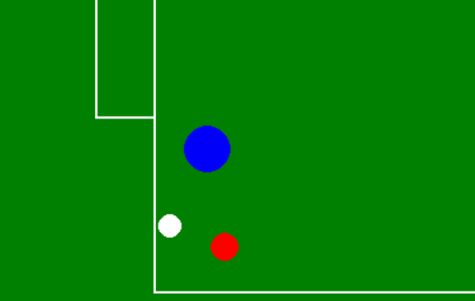
dev ve cüce oyuncu
Dev oyuncu özelliğini alan oyuncu kendi boyutu büyütür. Bu özellik 20 saniye boyunca sürer.
Cüce oyuncu özelliğini alan oyuncu rakip oyuncunun boyutu küçültür. Bu özellik 20 saniye boyunca sürer.
Normalde boyutu
Normalde boyutu

Slide 23
Winner Ekranı

Slide 24
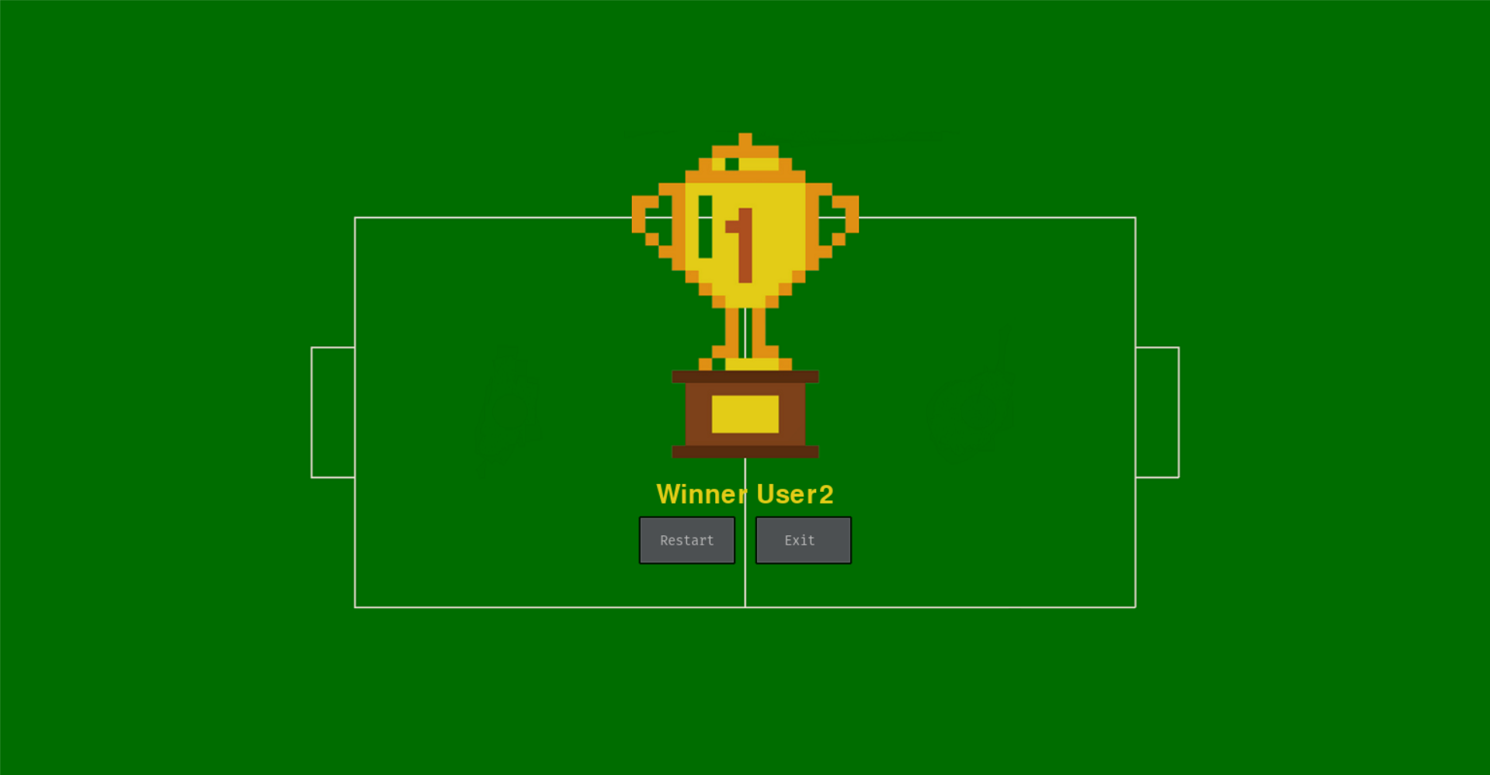
Winner Ekranı

Slide 25
Github
https://github.com/AhmetFarukAlkan/Hockball

